Slide 1

认识丙型肝炎

Slide 2

为什么需要重视丙肝？
丙肝如果不及时治疗，可能导致严重的肝脏损，甚至引发肝癌，所以必须引起重视
任何人都有可能感染丙肝

Slide 3

今天我们将了解…
丙肝基本常识
丙肝传播途径
如何防止传播
丙肝检测
如何治愈丙肝
应该告诉谁，不必告诉谁
如何获取更多信息

Slide 4

什么是丙肝？
“肝炎”是指肝脏出现炎症
丙肝是一种通过血液传播的病毒感染，会损害肝脏功能。
丙肝可以治愈 。
但如不治疗，丙肝病毒可引起肝病，甚至肝癌。

Slide 5
丙肝如何损害肝脏？
健康肝脏
急性感染
慢性感染
肝脏受损
（肝硬化）
肝功能衰竭
肝癌

Slide 6

传播途径?
当感染丙型肝炎病毒者的血液进入他人体内时，就可能造成传播
哪怕血液少到肉眼看不见，也有风险

Slide 7

但在澳大利亚境内接受的相关操作是安全的
以下情况可能导致感染丙肝…
在海外接受未经消毒的医疗、牙科、美容、 疫苗接种或手术
未经消毒的穿环、纹身等涉及皮肤穿刺的操作
使用他人的剃须刀、牙刷等可能沾有血迹的个人物品
感染丙肝的母亲可在怀孕或分娩过程中传染给婴儿
性行为中若涉及血液接触，未使用安全套
被污染的针头意外扎伤
共用注射毒品或类固醇的注射器具
1990年前在澳大利亚接受过输血

Slide 8
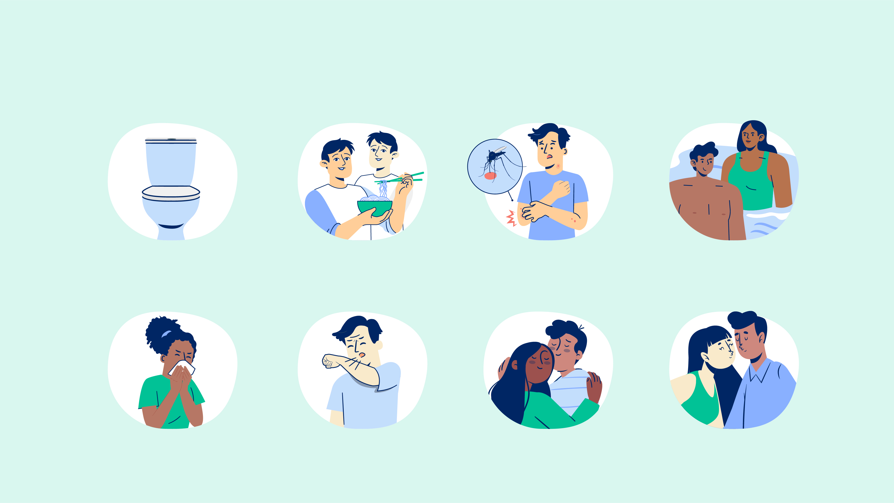
丙肝不会通过以下方式
传播…
使用公共厕所
分享食物、饮料、共用餐具、杯子或碗盘
蚊虫叮咬
游泳池游泳
打喷嚏
咳嗽
拥抱
亲吻

Slide 9

感染后有哪些症状？
许多丙肝感染者没有明显症状，身体不舒服。
慢性丙肝患者可能在肝功能严重受损前都没有明显症状。这个过程可能持续数年。
是否感染丙肝，只能通过血液检测确认

Slide 10

丙肝检测
向医生提出丙肝检测要求。持有 Medicare 卡检测免费。
检测类型
抗体检测：可判断是否曾经感染过丙肝。
PCR检测，判断当前是否感染丙肝。
干血斑检测（DBS）：可检测血液中是否含有丙肝病毒。
哪里可以做检测
全科医生（GP）诊所
新州性健康诊所
Family Planning Australia
网络申请干血斑检测（DBS）

Slide 11

哪些人应该接受丙肝检测？
出生或曾长期生活在丙肝高发的国家
以下人群也有必要接受丙肝检测：
曾在其他国家接受过输血、疫苗接种、手术或其他医疗、牙科治疗
曾接受过传统治疗，如割血疗法、拔罐、刮痧等
患有乙肝或感染 HIV 病毒
做过纹身或穿环，但不确定器械是否严格消毒
注射过毒品或类固醇，或与他人共用过针具
有过服刑经历
1990年2月以前在澳大利亚接受过输血

Slide 12

丙肝的治疗方法是什么？
丙肝可以通过直接抗病毒药物（Direct Acting Anti-virals，DAAs）进行治疗
这种片剂药物的优点：
清除体内病毒
疗程短，一般为 8 至 12 周
副作用很少甚至没有
有助于预防肝脏受损和降低患肝癌的风险
Medicare 持有者可享受非常低廉的治疗费用
约 95% 的患者可以治愈

Slide 13

如何避免感染丙肝？
不要与他人共用牙刷、剃须刀等个人物品
只在有执照、使用消毒设备的正规店铺进行纹身或穿环
只向注册专业人士寻求医疗与牙科治疗服务
发生性行为时使用 安全套和润滑剂
出国时谨慎选择医疗服务，尤其注意设备是否消毒
清理血迹时务必戴手套
绝对不要共用注射毒品或针具

Slide 14

正确认识丙肝污名化问题
许多丙肝患者常常受到社会偏见，例如：
他人对你“如何感染”的猜测
丙肝被错误地与某些行为挂钩
这种偏见可能让人不敢谈论自身病情
也会导致患者更难获得应有的医疗和支持

Slide 15

应该告诉谁？不必告诉谁？
法律规定在以下情况必须披露病情：
献血时
捐赠器官或精子时
申请健康保险时
申请加入澳大利亚国防军时
申请移民澳大利亚签证时
如果是医疗行业人员并参与侵入性医疗操作
不需要告诉以下人群：
工作单位或上司
同事或同学
家人
医生不会向你的家人披露你的患病情况

Slide 16

丙肝患者可以q去哪里寻求帮助？
Your doctor or GP - 您的医生或全科医生
Liver clinics and specialists - 肝病专科门诊及专家 - 1800 803 990 www.hep.org.au
无需Medicare卡
Sexual health clinics - 性健康诊所 –
1800 451 624 www.health.nsw.gov.au/sexualhealth
Multicultural HIV and Hepatitis Service - 多元文化部 HIV 与肝炎服务中心（MHAHS）www.mhahs.org.au
Hepatitis NSW – 1800 803 990 www.hep.org.au

Slide 17
需要母语协助
如需用母语与医生或医护人员沟通：
请致电 Translating and Interpreting Service (TIS )13 14 50
服务免费且保密
请向诊所前台说明需要预约口译服务
17

Slide 18

今天学到了什么？
判断题?
亲吻感染丙肝病毒的人可能被感染。
分享食物可传染丙肝。
接种疫苗可预防丙肝。
在海外纹过身，不确定设备是否干净，应该去做乙肝检测。

Slide 19
重要信息总结
丙肝是由丙型肝炎病毒引发的肝脏感染
丙肝通过血液与血液接触传播
如不及时治疗，丙肝可能会导致严重的肝脏损伤
很多人感染了丙肝病毒却不自知
丙肝目前没有疫苗，但可治愈
丙肝的治愈率可达 95%

Slide 20

有问题吗？

Slide 21

August 2025
编制单位： 新州多元文化部 HIV
与肝炎服务中心 (NSW Multicultural HIV and Hepatitis Service)
(MHAHS) mhahs.org.au

